Slide 1
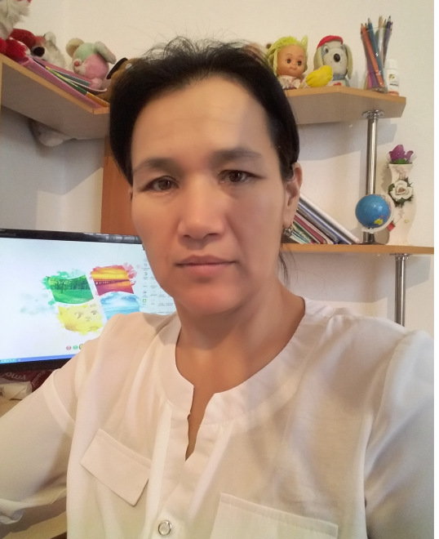
Түркістан облысы
Арыс ауданы
С. Адамбеков атындағы жалпы орта мектебінің математика пәні мұғалімі

Slide 2
Сабақ тақырыбы:
Көпбұрыштар.
Геометрия, 9 сынып

Slide 3
Сабақ мақсаттары
9.1.2.2 дұрыс көпбұрыштың анықтамасын біледі
9.1.2.4 дұрыс көпбұрышқа сырттай сызылған шеңбер мен іштей сызылған шеңбер туралы теоремаларды біледі

Slide 4
Еске түсіру:
Көпбұрыштың анықтамасы.
2. Дөңес көпбұрыштың анықтамасы.

Slide 5
Анықтама 1
Көпбұрыш- жазықтықтағы кез келген тұйық сынық сызық. Сынық сызықтың әрбір бөлігі көпбұрыштың қабырғасы, ал олардың ұштары көпбұрыштың төбелері деп аталады.
А₃
А₂
А₁А₂, А₃ А₄,... А_{п-1} А_{п} –көпбұрыштың қабырғалары,
А₁, А₂, ...А_{п}-көпбұрыштың төбелері және А₁О, А₂О,...А_{п}О көпбұрыштың диагональдары
А₄
.
А₁
О
А_{п}

Slide 6
Анықтама2
Дөңес көпбұрыш.
Егер көпбұрыштың төбелері кезкелген қабырғасы арқылы жүргізілген түзудің бір жағында жатса, онда оны дөңес көпбұрыш деп атайды
А₃
В₂
А₂
А₄
А₅
В₁
В₃
А₁
В₄
А₆
А₇
В₅
дөңес көпбұрыш
дөңес емес көпбұрыш

Slide 7
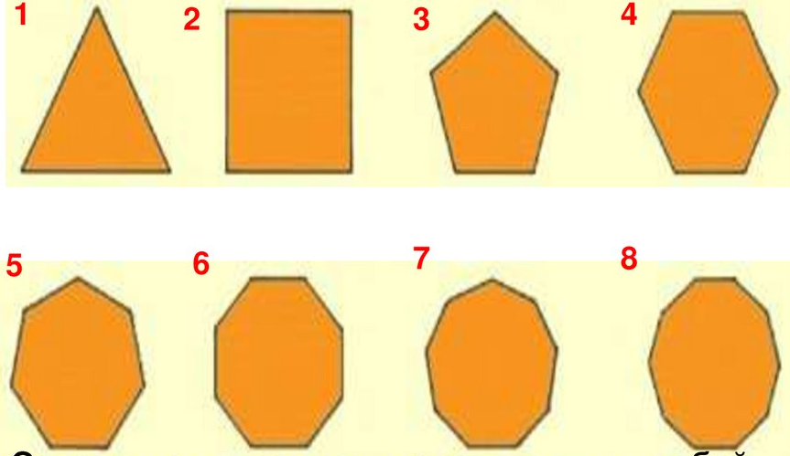
Анықтама 3.
Дұрыс көпбұрыш.
Егер көпбұрыштың барлық қабырғалары мен ішкі бұрыштары өзара тең болса, онда оны дұрыс көпбұрыш деп атайды.
Тең қабырғалы үшбұрыш
Бесбұрыш -пентаграмма
Алтыбұрыш - гексаграмма
квадрат
Жетібұрыш-септаграмма
Сегізбұрыш-октаграмма
Тоғызбұрыш-нонаграмма
Онбұрыш-декаграмма

Slide 8
Төмендегі фигуралар дұрыс көпбұрыш болып табыла ма?
Жауабы: жоқ, олар жартылай дұрыс көпбұрыштар

Slide 9
Теорема
Дөңес п-бұрыштың көпбұрыштың ішкі бұрыштарының қосындысы 180(п-2) тең
Дөңес көпбұрыштың әрбір бұрышы беріліп, қабырғалар санын табу үшін:
Дөңес көпбұрыштың бұрышы (ішкі және сыртқы бұрышы) бойынша қабырғалар санын
табу үшін:

Slide 10
Жаңа сабақты қарастырмас бұрын көпбұрышқа іштей сызылған шеңбердің анықтамасы мен көпбұрышқа сырттай сызылған шеңбердің анықтамасын еске түсіріп алайық
Анықтама 1
Барлық төбелері шеңбер бойында жататын көпбұрышты шеңберге іштей сызылған деп, ал шеңберді көпбұрышқа сырттай сызылған деп атайды.
.
.
.

Slide 11
Анықтама 2
Барлық қабырғалары шеңбермен жанасатын көпбұрышты шеңберге сырттай сызылған деп, ал шеңберді көпбұрышқа іштей сызылған деп атайды.

Slide 12
Дұрыс п көпбұрышқа сырттай сызылған шеңбердің радиусы
R-ге тең болса, оның қабырға-
сының ұзындығын табу үшін:
Дұрыс п көпбұрышқа іштей сызылған шеңбердің радиусы r-ге тең болса, оның қабырғасының ұзындығын табу үшін:
Дербес жағдайда,
Дербес жағдайда,

Slide 13
Сырттай сызылған шеңбер R радиусын табу үшін
Іштей сызылған шеңбер r радиусын табу үшін

Slide 14
Тапсырмалар орындау
1. Дұрыс сегізбұрыштың бұрыштарын табыңыз:
Шешуі:
Жауабы:135
2. Дұрыс көпбұрыштың қабырғалар санын табыңыз, егер:
а) оның әрбір бұрышы 140-қа тең болса;
ә) оның әрбір сыртқы бұрышы 36 –қа тең болса;
Шешуі:
Жауабы: a)n=9, ә)n=10

Slide 15
Назар қойып тыңдағандарыңызға рахмет!

